Slide 1
КЛУБ
«АЗБУКА ПРИЕМНОЙ СЕМЬИ»
руководитель Клуба, приемная мама, писатель Диана Машкова

Slide 2
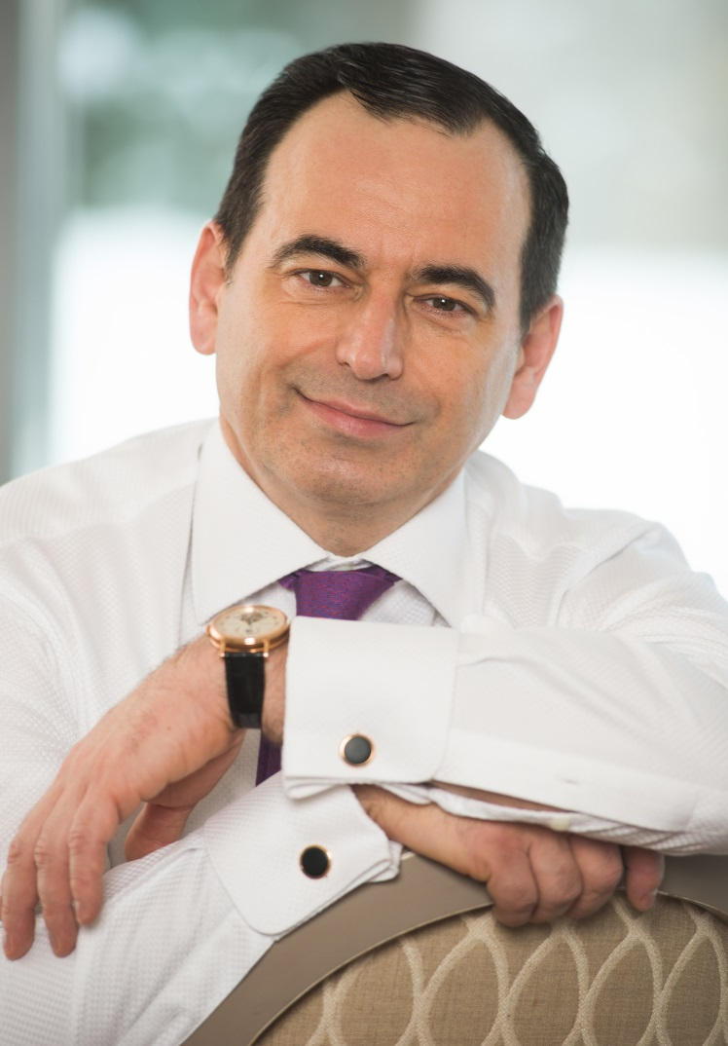
Авдеев Роман Иванович
«В марте 2014 года я создал благотворительный фонд «Арифметика Добра». Регистрация фонда — это желание сделать следующий шаг в развитии нашего общества, объединить людей неравнодушных, которые готовы менять систему».
«Для меня Россия без сирот – это без сирот в детских домах или с минимальным сроком пребывания там!».

Slide 3
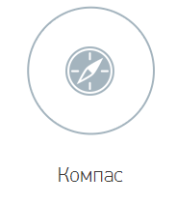
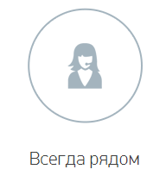
Благотворительный фонд «Арифметика добра»
ДЕТИ
РОДИТЕЛИ

Slide 4
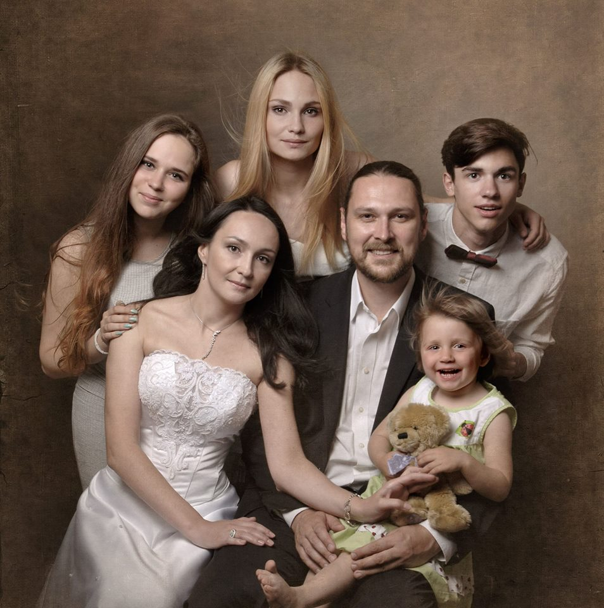
Клуб – система комплексной поддержки
замещающих семей
Просвещение общества;
Формирование сообщества;
Профилактика возвратов;
Профессиональное сопровождение;
Обучение и повышение компетенций;
Знакомство с детьми;
Взаимопомощь внутри сообщества.
Руководитель Клуба Диана Машкова
со своей семьей

Slide 5
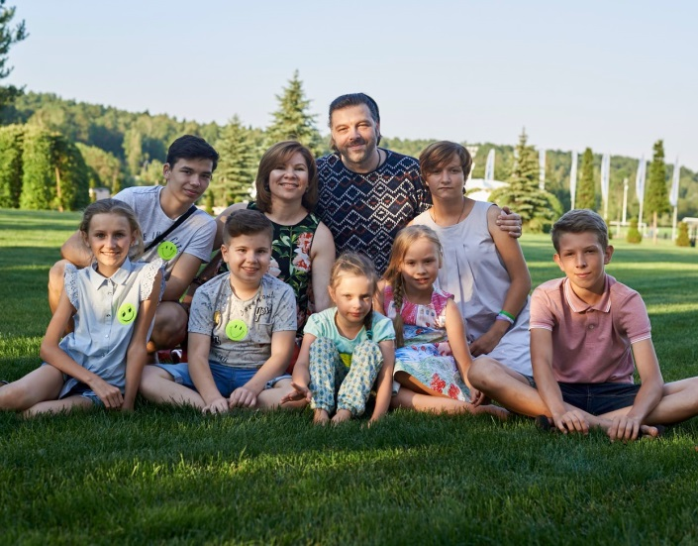
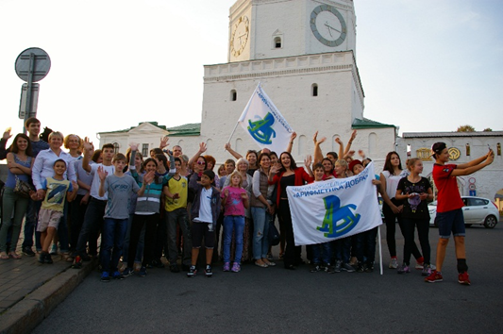
Результаты Клуба за 2 года
1030
125
семей присоединились
к Клубу
детей приняты в семьи
членов Клуба

Slide 6
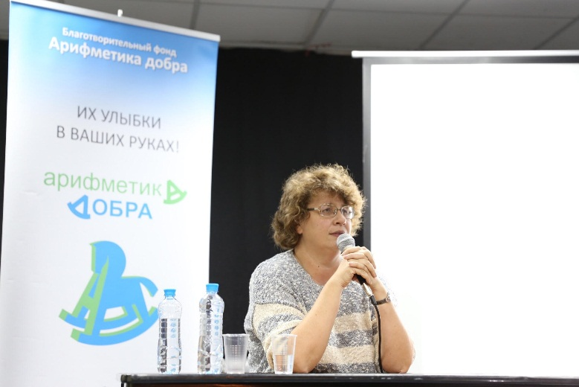
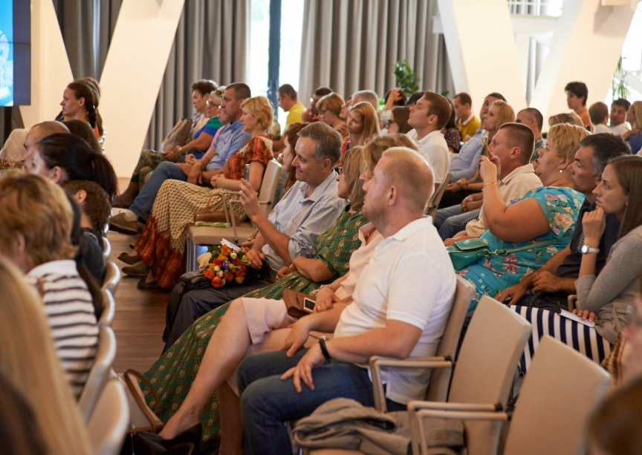
Результаты Клуба за 2 года
4598
226
359
человек приняли участие
в мероприятиях Клуба
мероприятий проведено
для приемных родителей и их детей в Клубе
индивидуальных консультаций
проведено руководителем Клуба

Slide 7
Фонд занимается просветительской деятельностью – выпускает книги об усыновлении и опыте приёмных семей.
Для потенциальных и состоявшихся приёмных родителей книги от фонда членам Клуба – в подарок.

Slide 8
СПАСИБО ЗА ВНИМАНИЕ!
Благотворительный фонд «Арифметика добра»
www.a-dobra.ru
+7 (495) 995-76-43
Москва, Большой Харитоньевский переулок, д. 24, строение 2

